Slide 1

TT+KKX/2021/ŐSZ
HOMORÓDSZENTPÁL

Slide 2
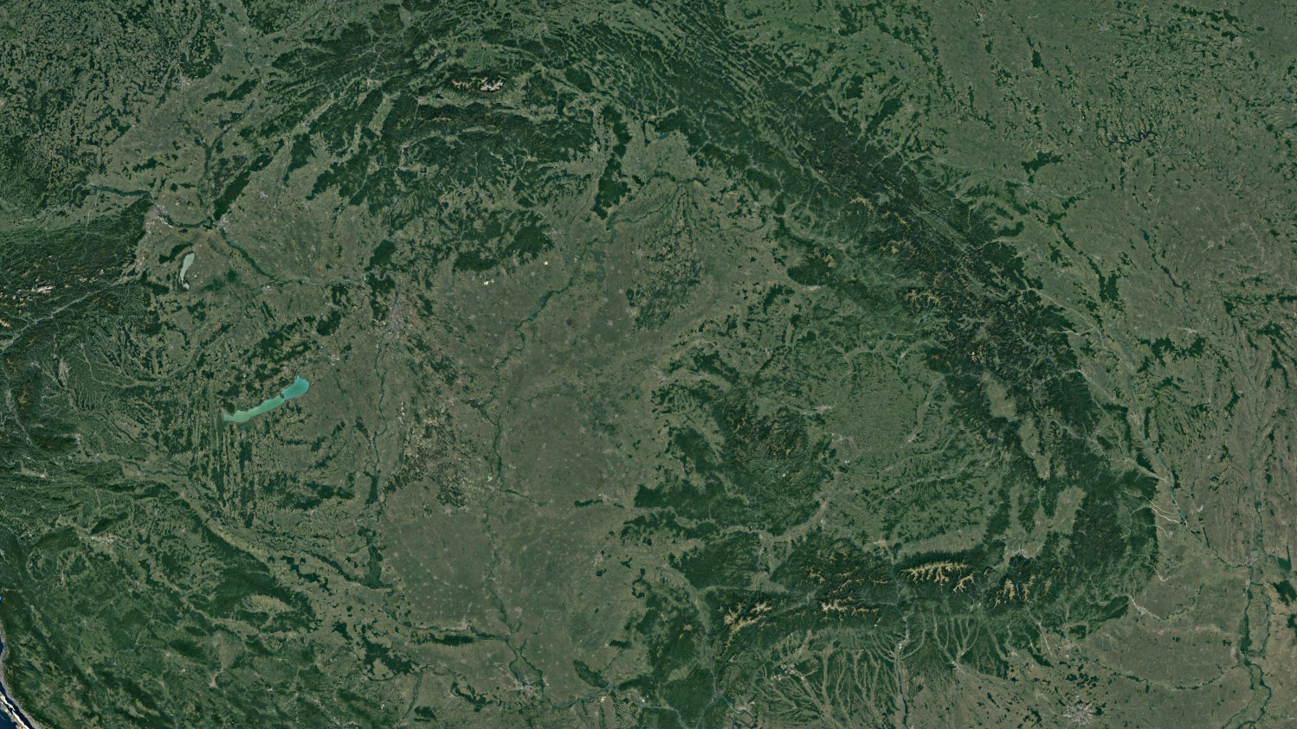
Periféria - másképp

Slide 3
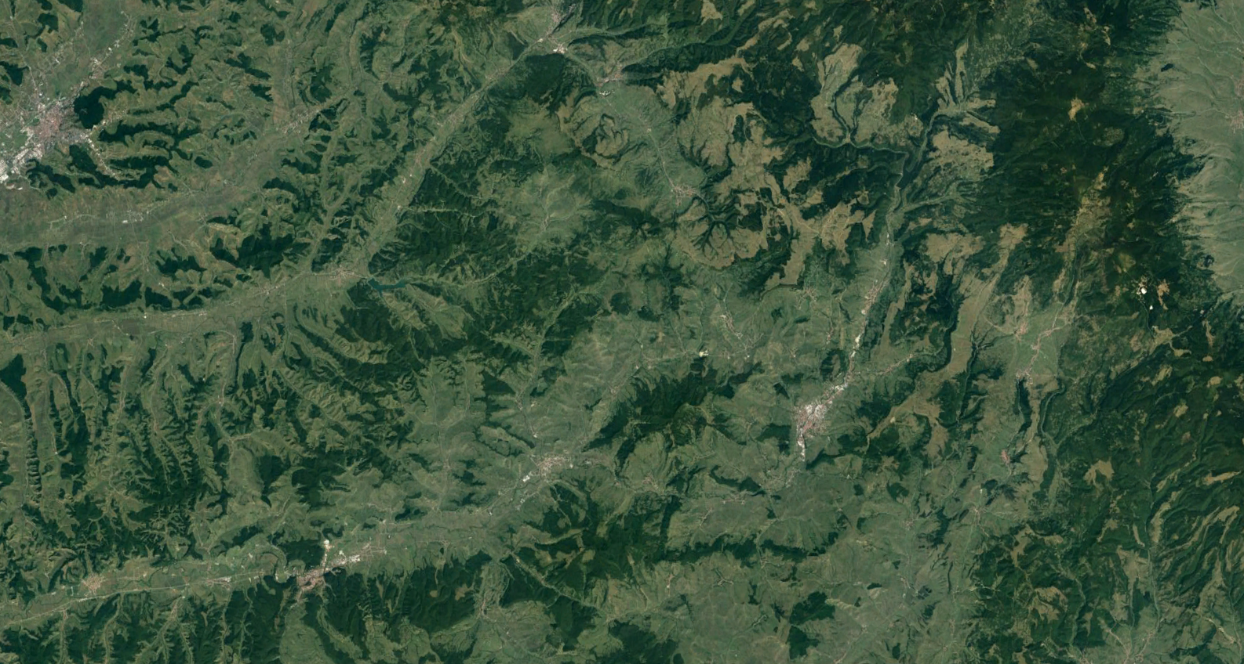
A periféria építészeti lehetőségei

Slide 4
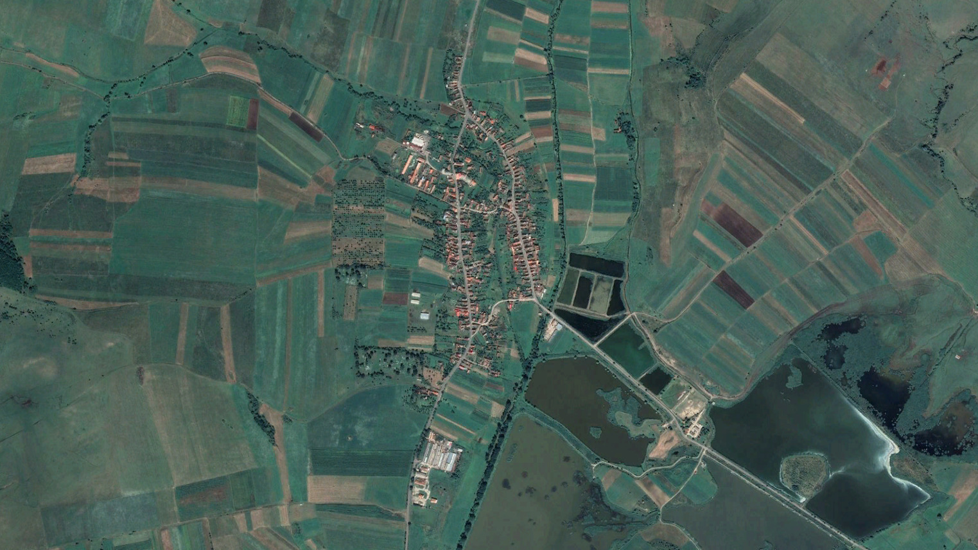
HOMORÓDSZENTPÁL

Slide 5
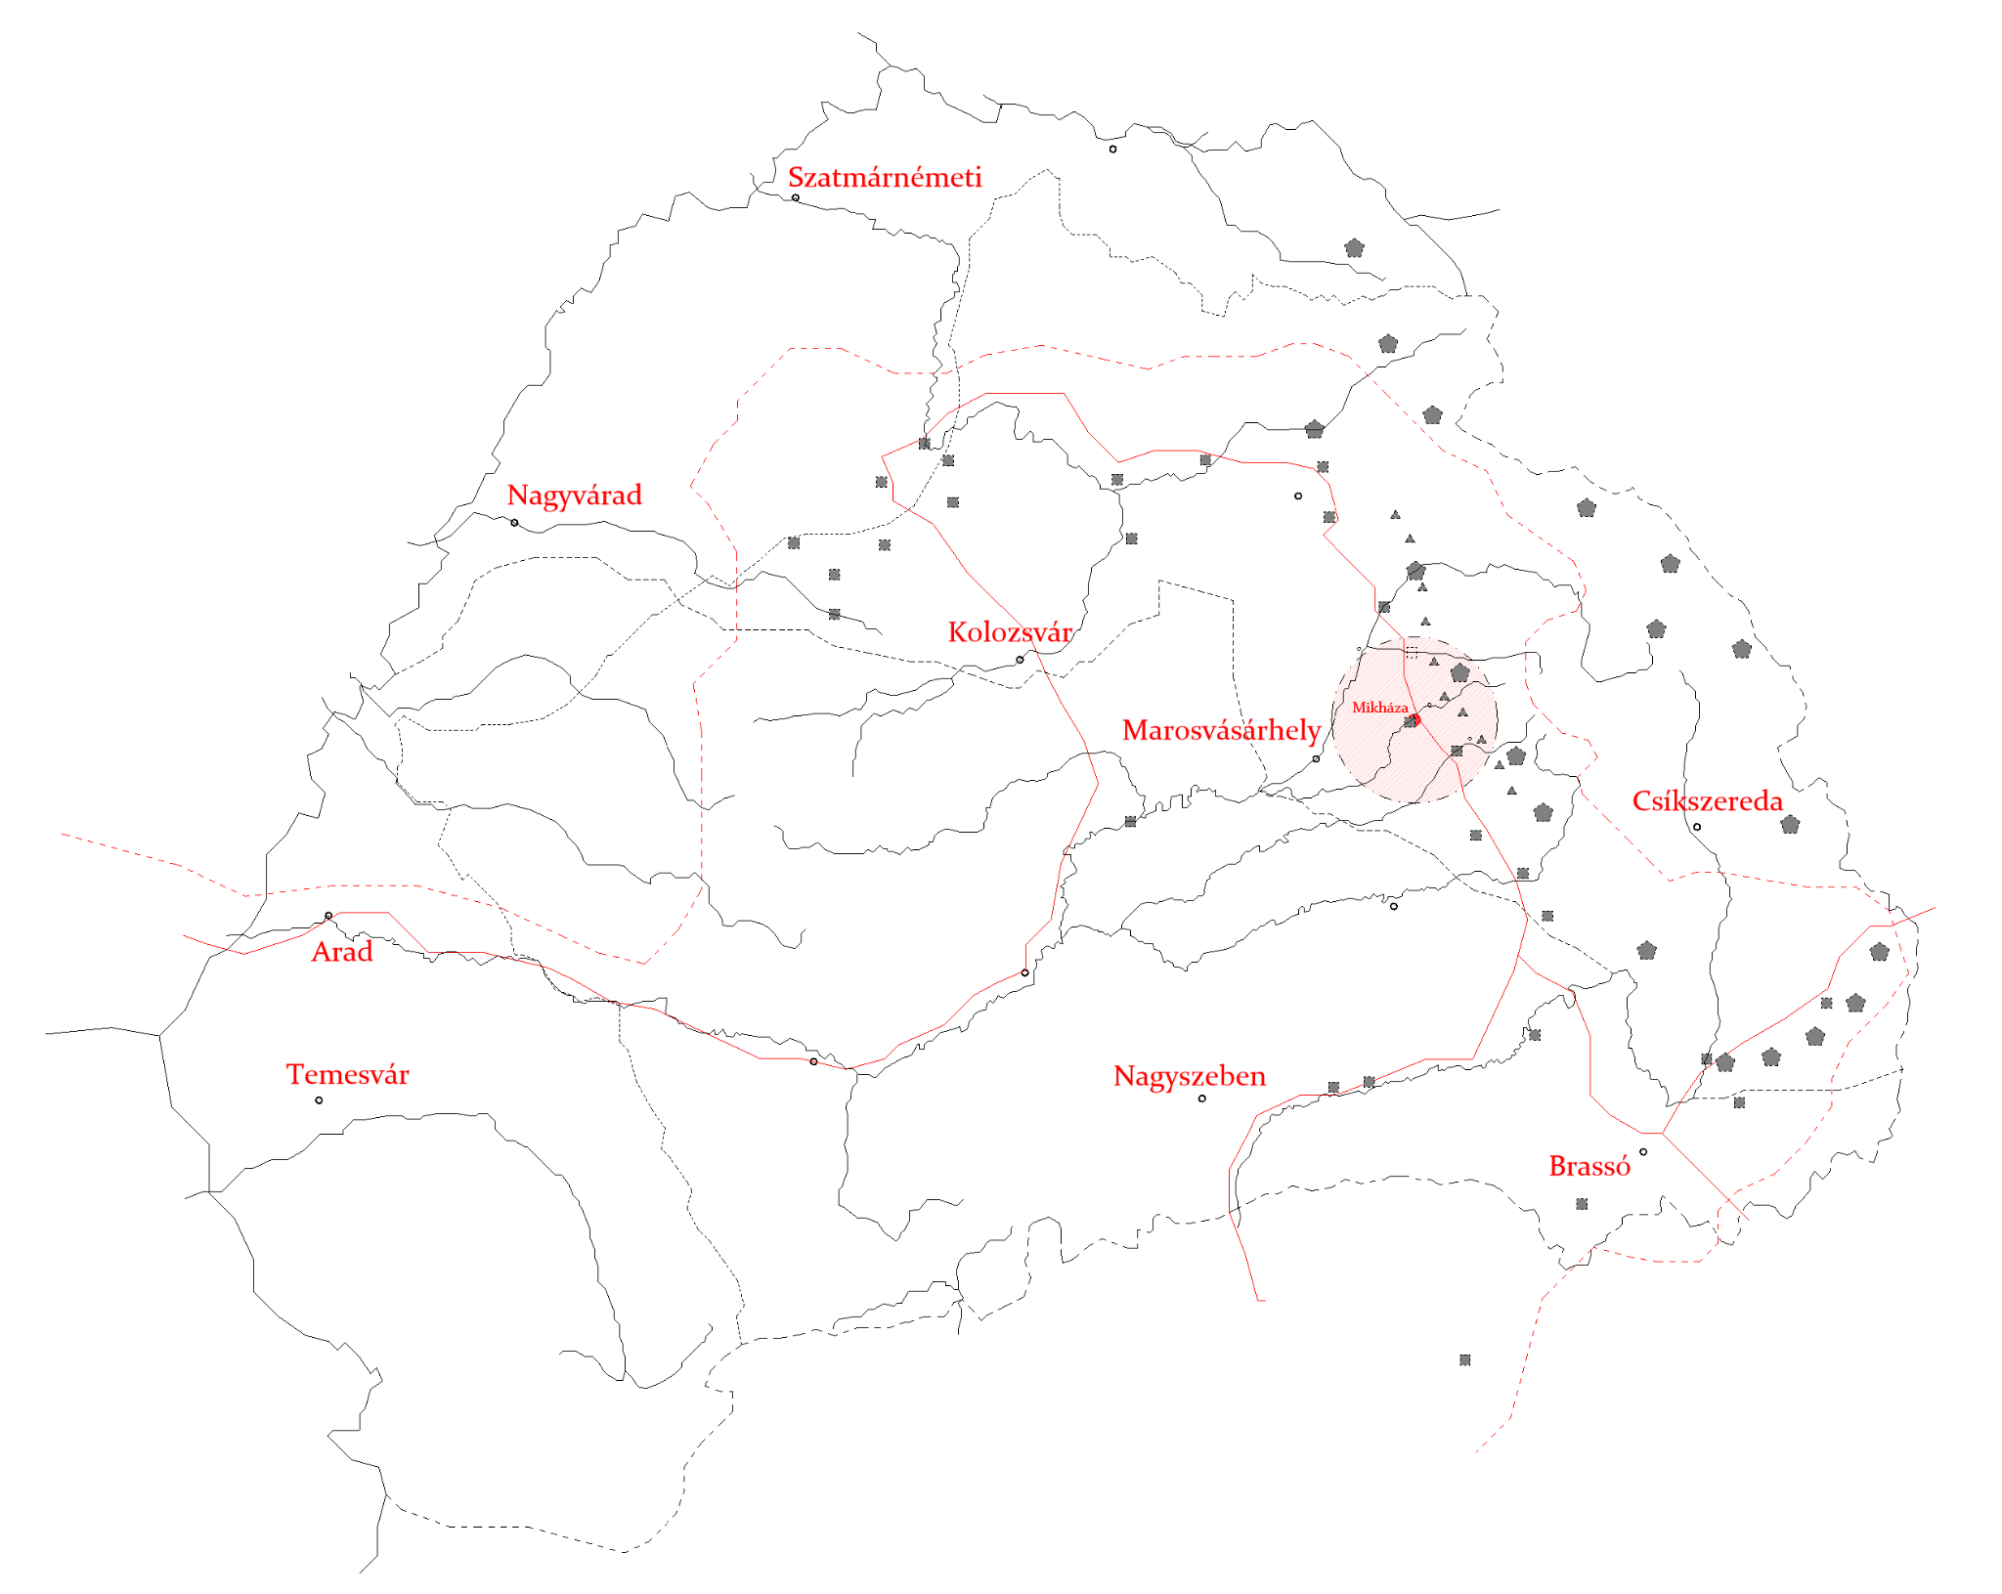
A limes része
(Limes Dacicus Orientalis)

Slide 6
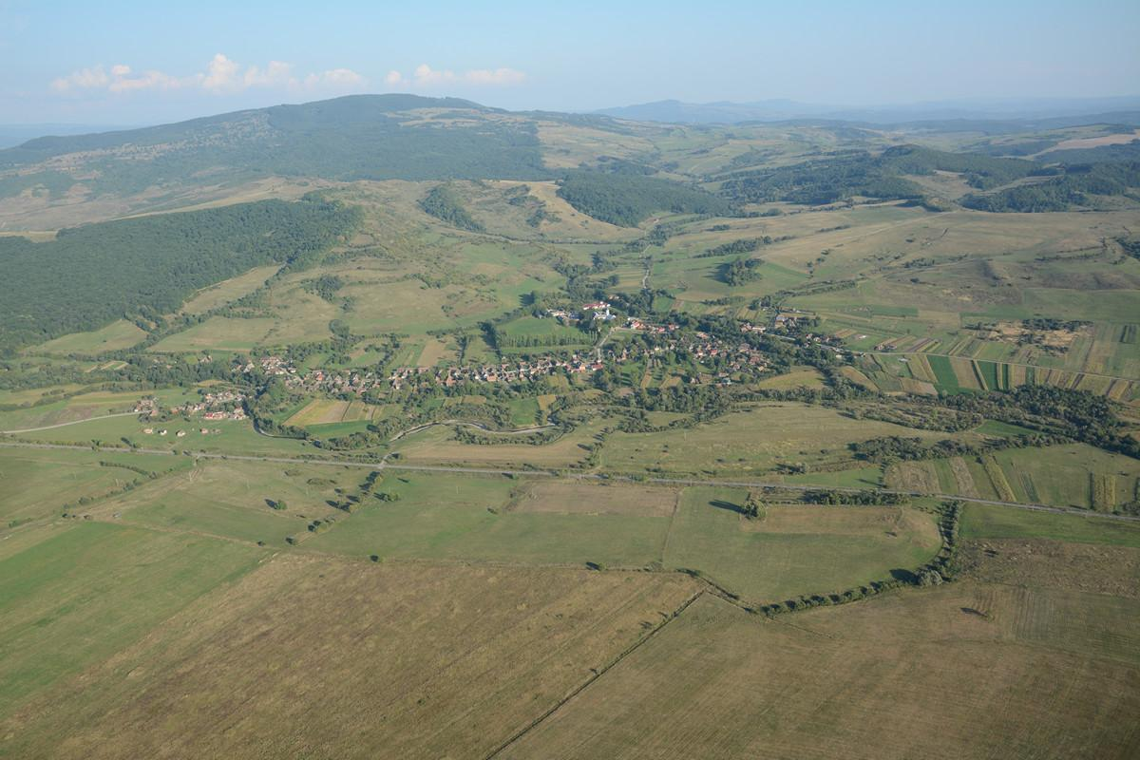
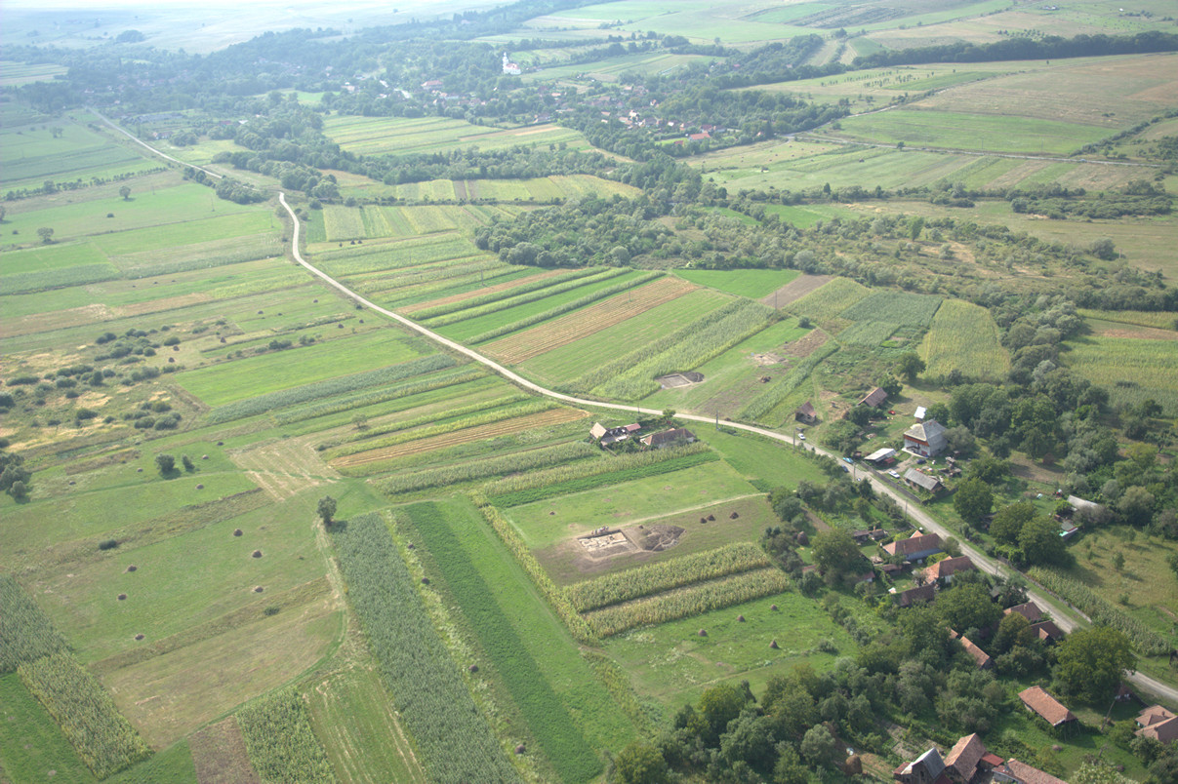
A limes Erdély területén
Mikháza (Maros Megye)

Slide 7
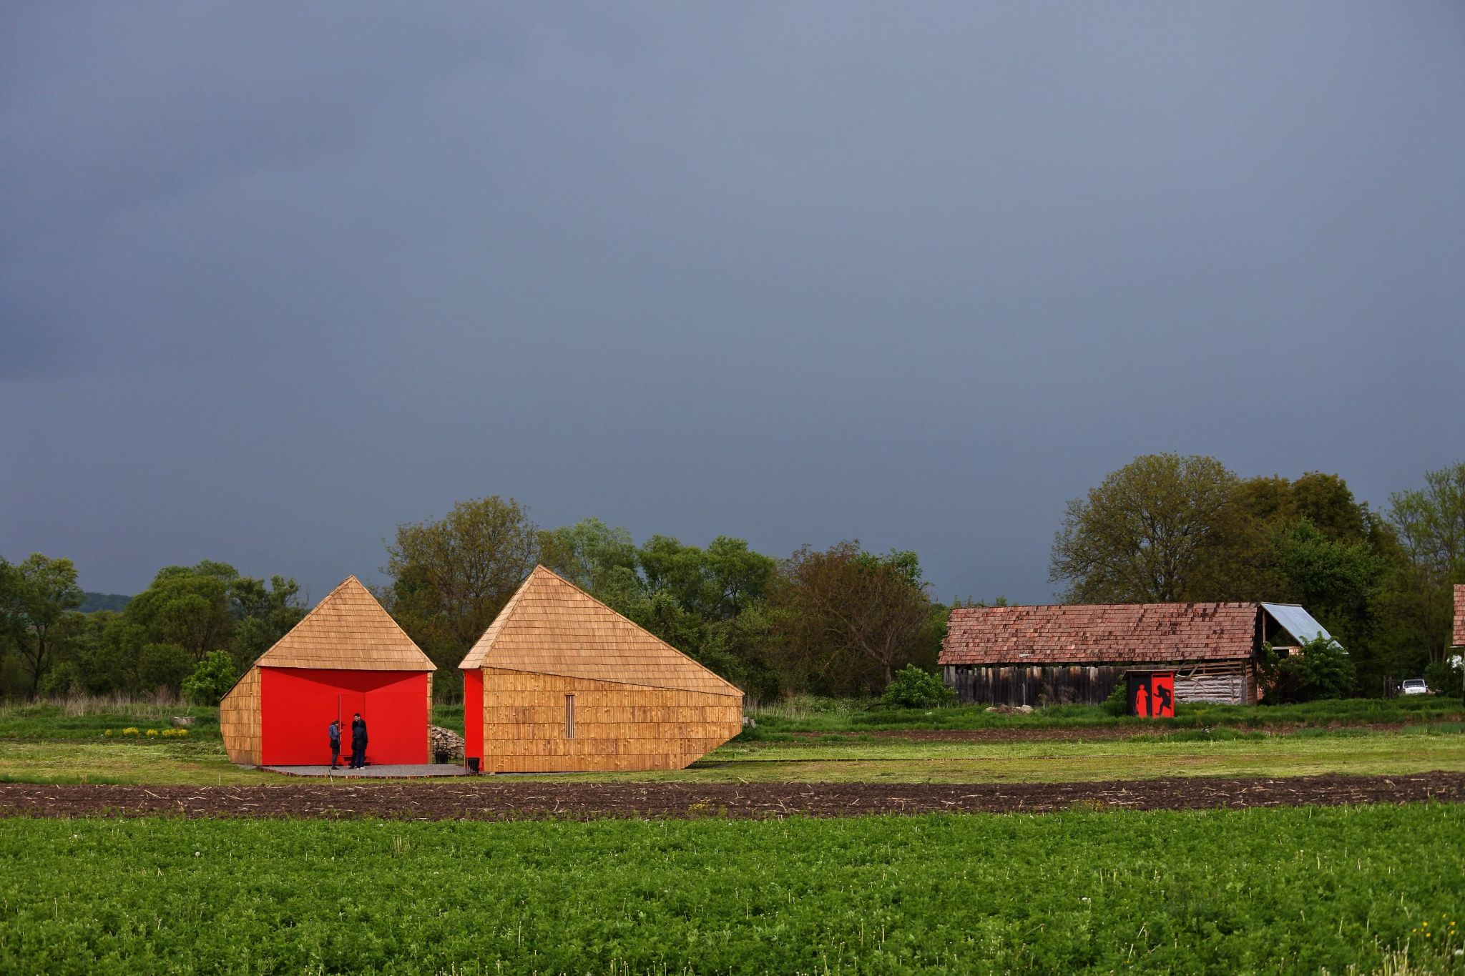
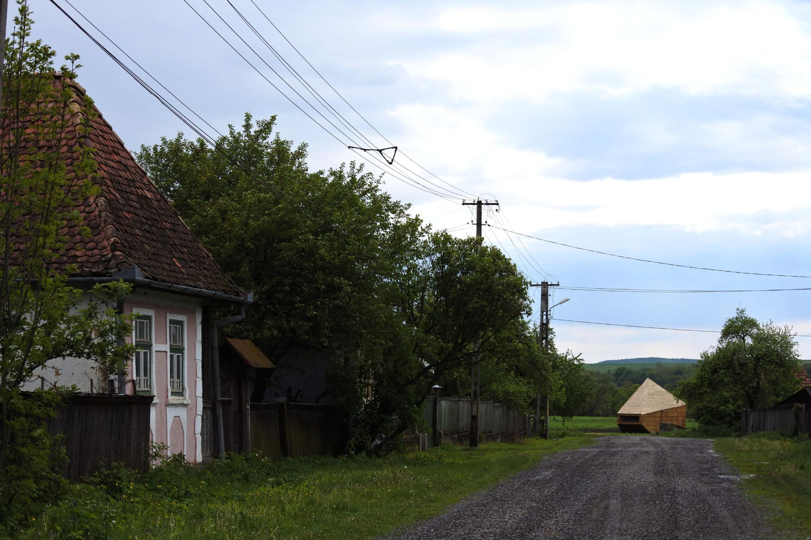
A limes Erdély területén
Mikháza - A TimeBox ikerpavilok a régészeti parkban

Slide 8
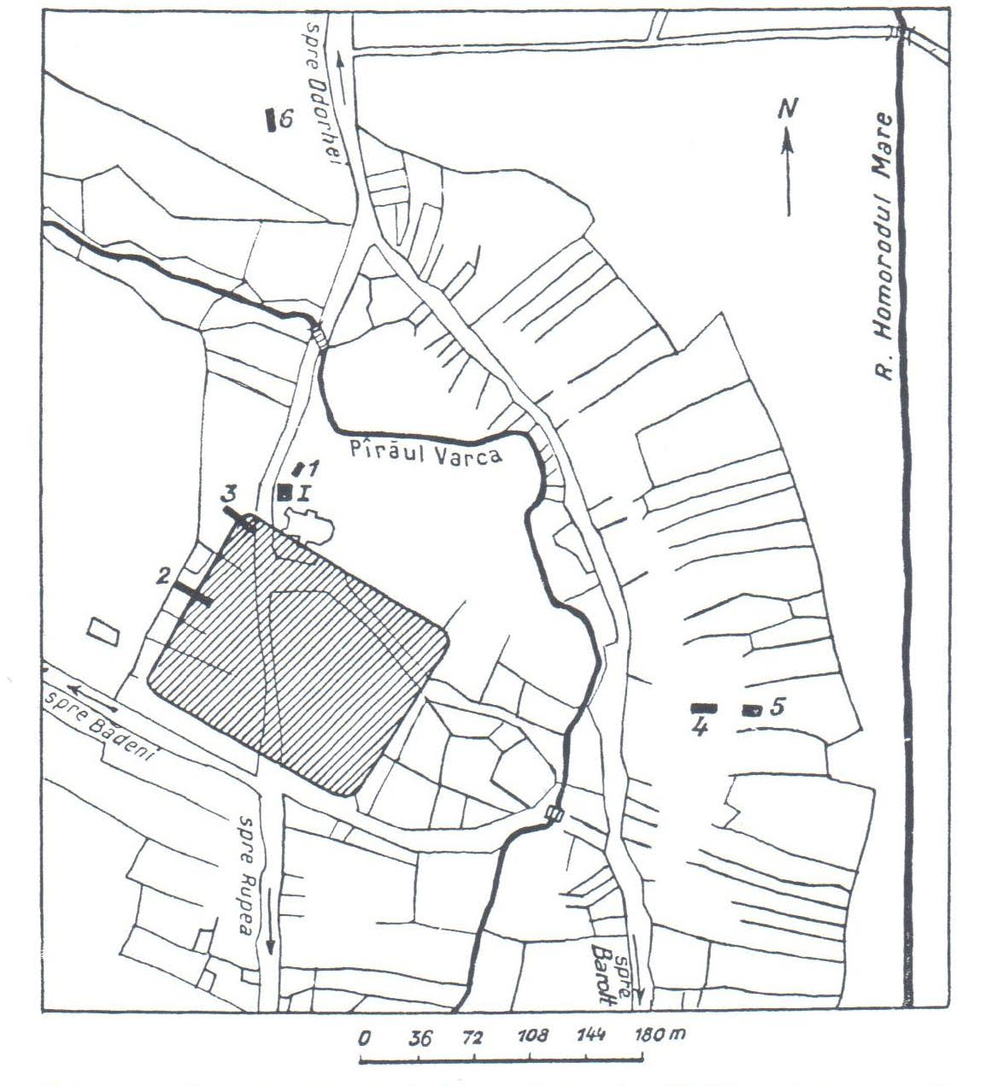
A limes Erdély területén
Homoródszentpál

Slide 9
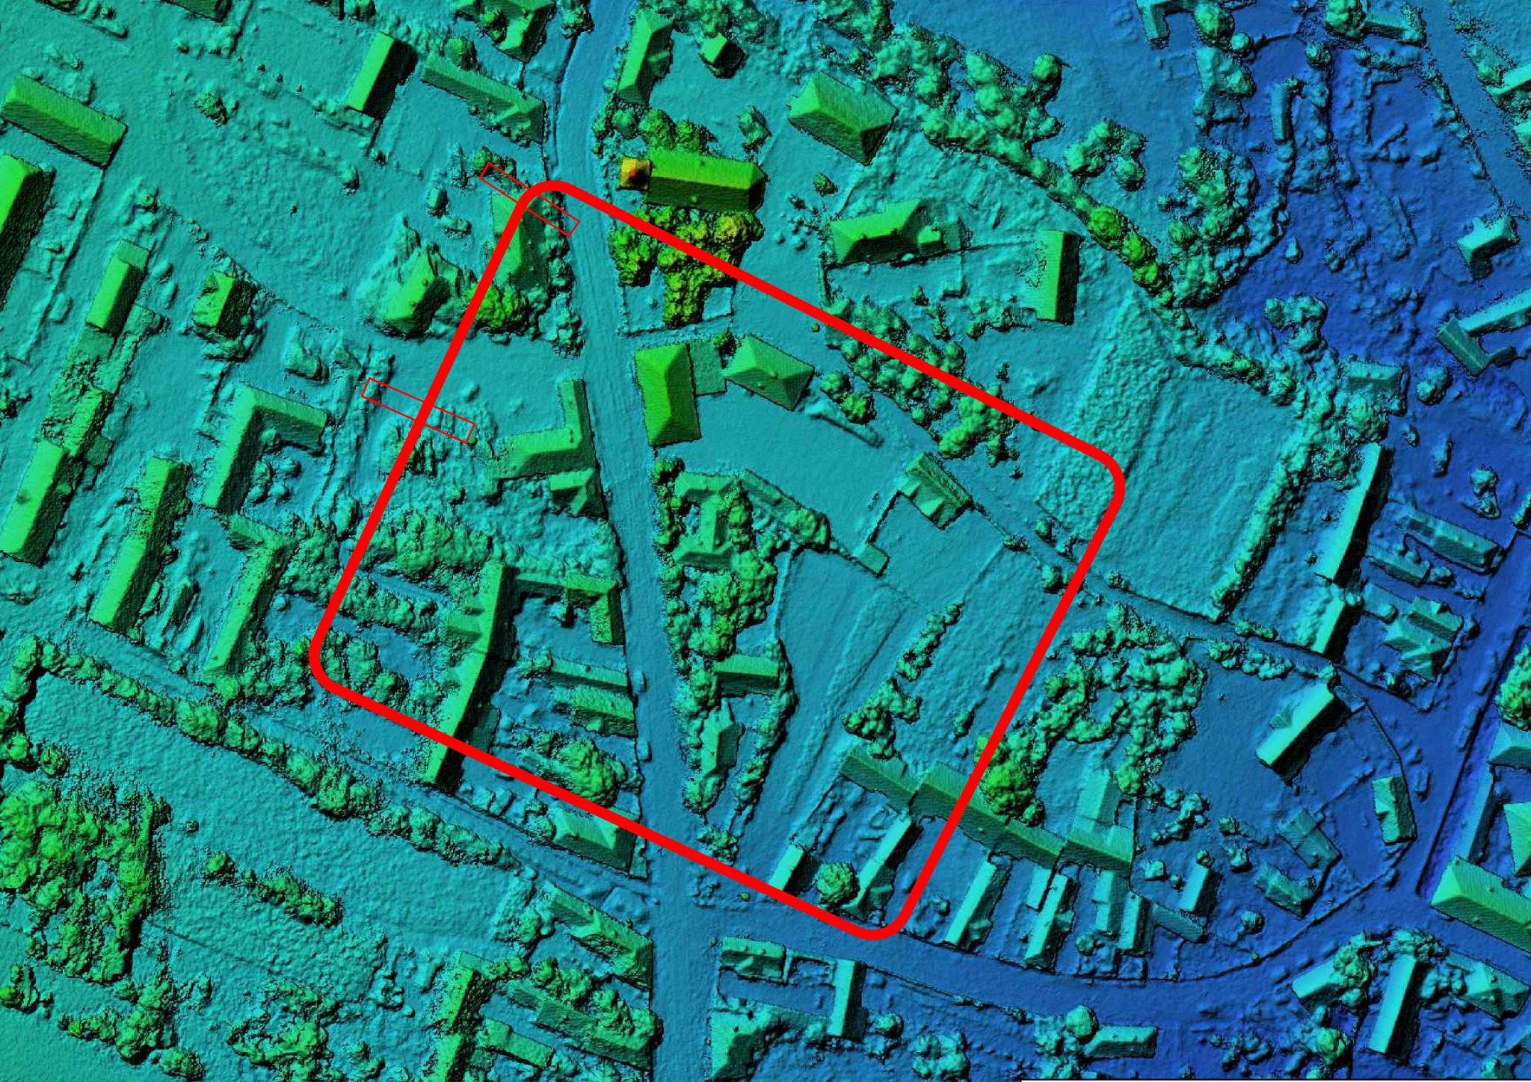
Homoródszentpál
Ásatási terület

Slide 10
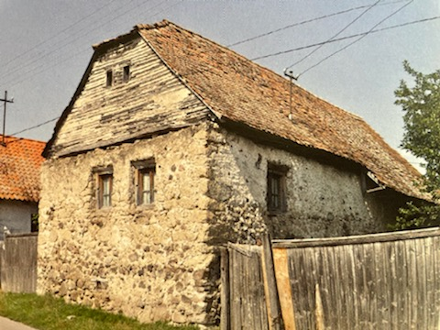
+
Hargita, unitáriusok, EuroVelo, kortárs erdélyi építészet, népi építészet, Román Viktor, nem-helyek, genius loci, falusi élet, 21. század, Erdély…
és még több.

Slide 11
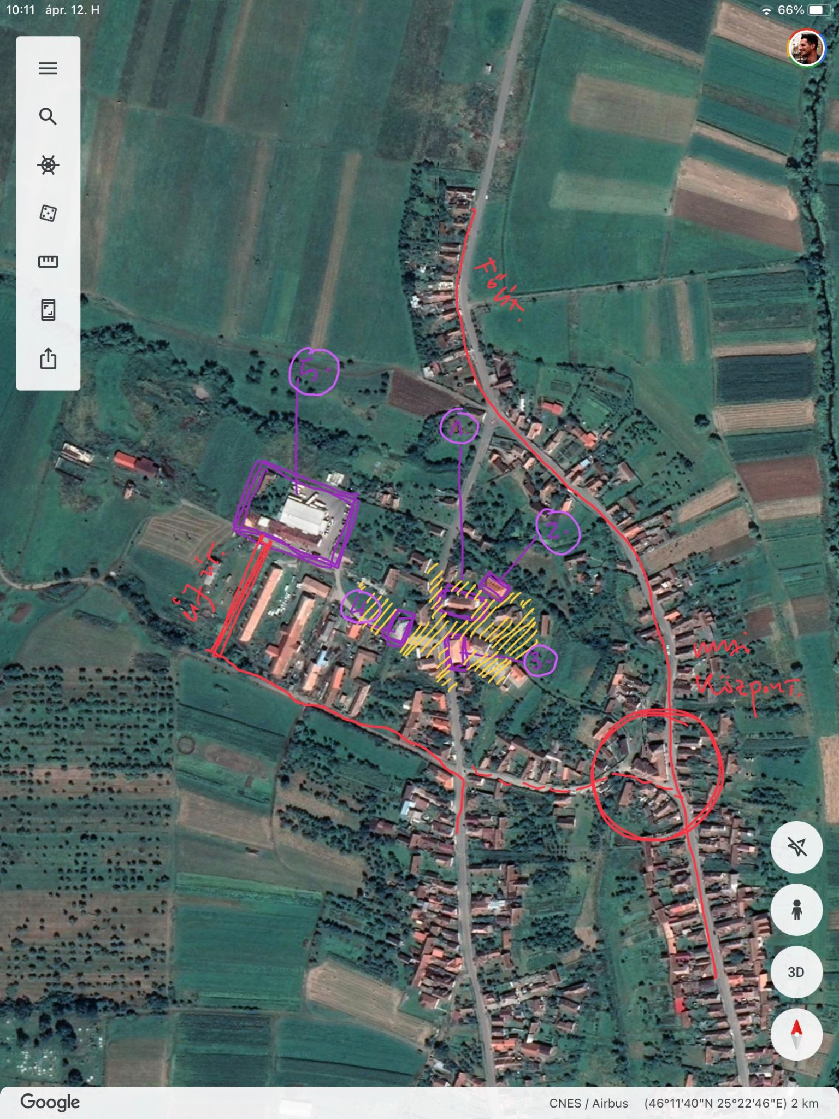
Homoródszentpál
Lehetséges tervezési területek:
Unitárius templom,
Faluközpont,
Dimény kúria,
Régi iskola,
Tejüzem,
és más(?)

Slide 12
A csapat:
Péterffy Miklós, építész, meghívott konzulens
és előadó vendégeink
Czire Szabolcs lelkész, Furu Árpád építész, Hajdú Szabolcs rendező, Pánczél Szilamér régész
És a tanszék oktatói.

Slide 13
A csapat:
Péterffy Miklós, építész, meghívott konzulens
Péterffy Miklós Homoródszentmártonban született 1964-ben.
Tanulmányok: Kolozsvári Műszaki Egyetem Építőmérnöki Kar 1989; Budapesti Műszaki Egyetem Építészmérnöki Kar 1995; 1996–1998 ÉME Mesteriskola XIV. ciklus; 1999–2002 DLA képzés, BME Építészmérnöki Kar, 1998 svájci tanulmányút, 1999, 2002 berlini tanulmányút. 2000 óta rendszeres külsős oktatója a BME Építészmérnöki Karának. 2006 óta a bukaresti Arhitectura 1906, majd a Zeppelin és az Urban Report építészeti szaklapok budapesti szerkesztője. Számos szakírás szerzője magyar és román nyelvterületen.
Pályafutását Janáky István műtermében kezdi (IPARTERV RT.), 1999-ben önállósul (Péterffy és Tsa. Bt.), 2018-ban tanítványával, Dőry Bálinttal megalapítja a PÉTERFFY+DŐRY architects építészműtermet. Egyaránt vállal munkát Erdélyben és Magyarországon, mindkét ország Építész Kamarájának aktív tagja.
Jelentősebb díjak: 2004 BAB (Bukaresti Építészeti Biennálé) díja; 2006 AHITEXT/DESIGN különdíj; 2008 BAB különdíja, MÉD 2019 finalistája, Pro Architectura díj 2020, MÉD 2020 közönségdíj, 2020 a ljubljanai BIG SEE kétszeres díjazottja, 2020 BETA Temesvár fődíjasa.
www.peterffy-dory.com

Slide 14
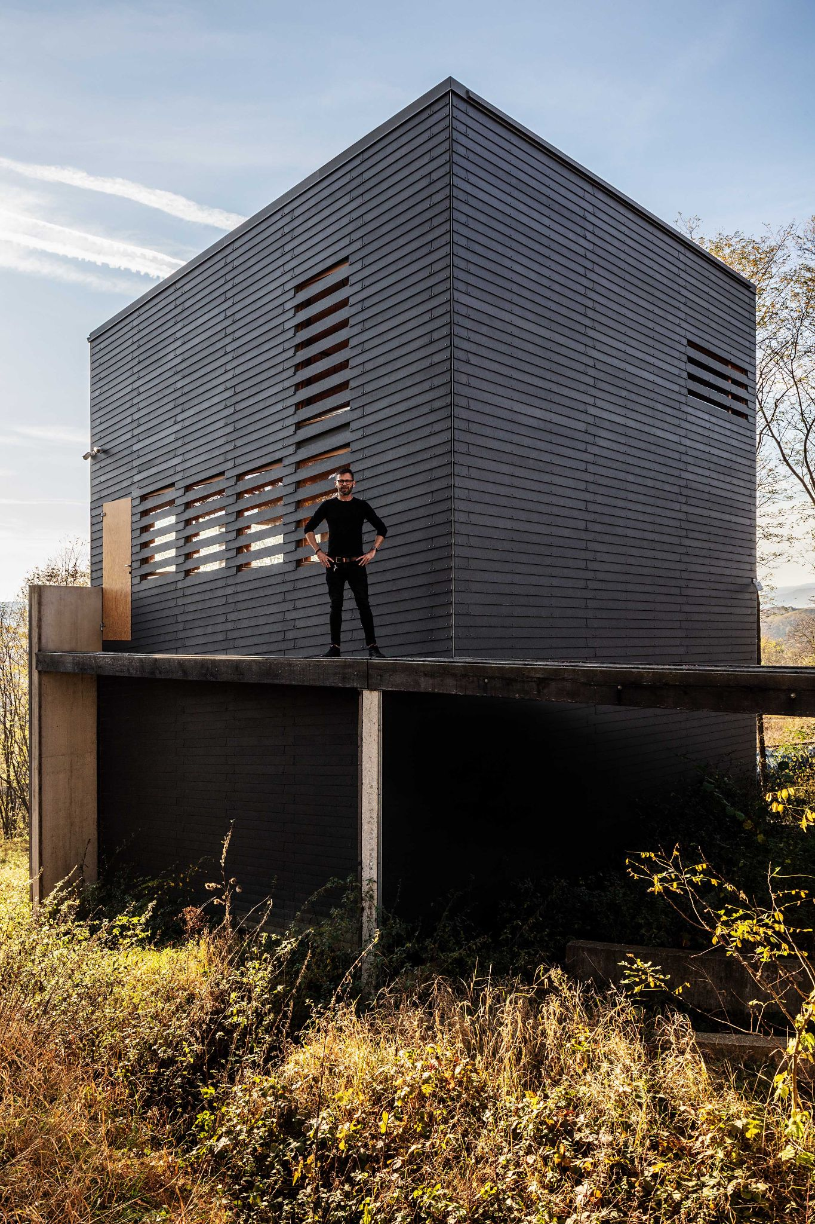

Slide 15
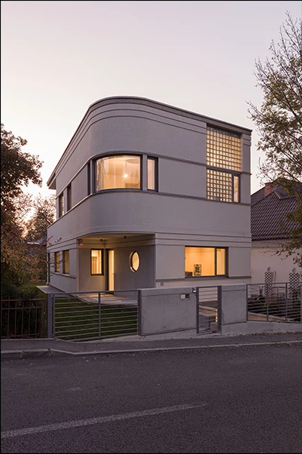
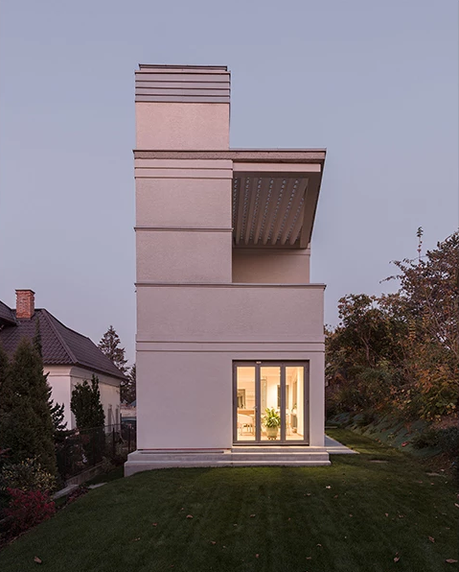
Villa PJ,
Kolozsvár

Slide 16
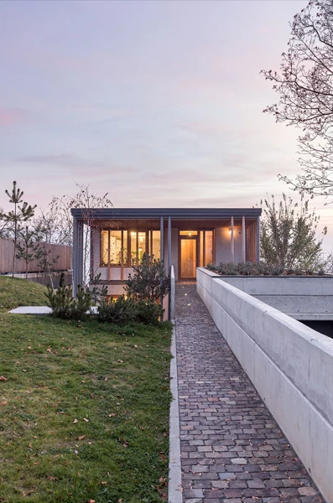
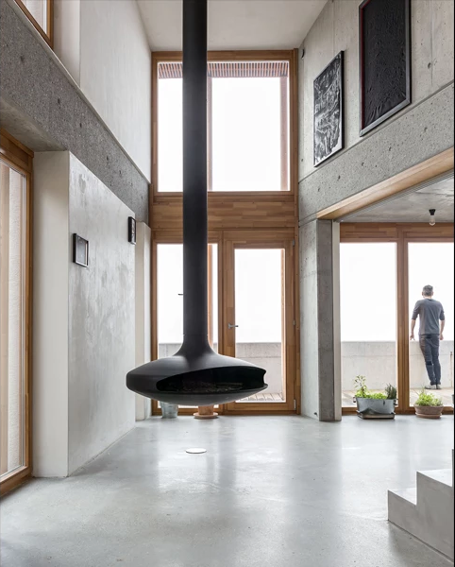
Nadasan II,
Kolozsvár

Slide 17
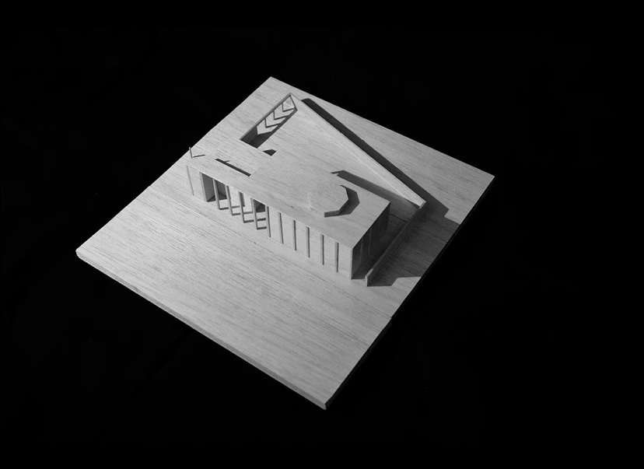
Görögkatolikus templom,
Debrecen

Slide 18
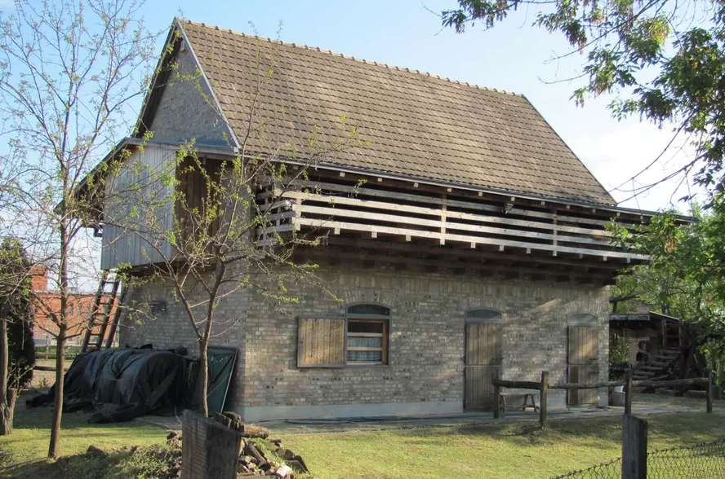
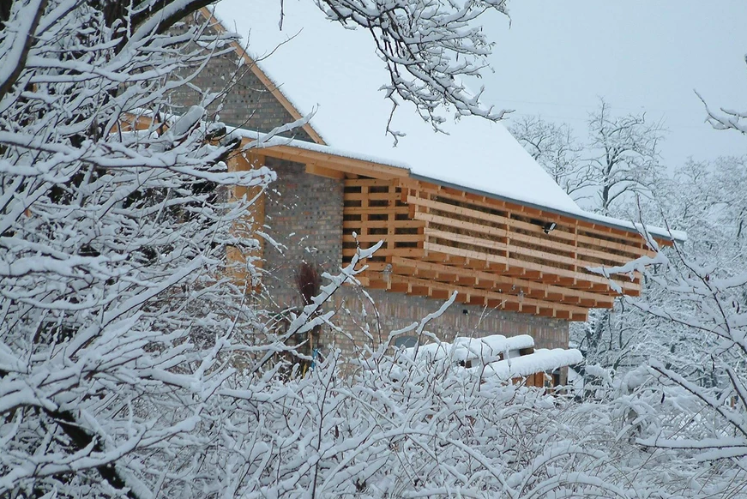
Pajta,
Fót

Slide 19
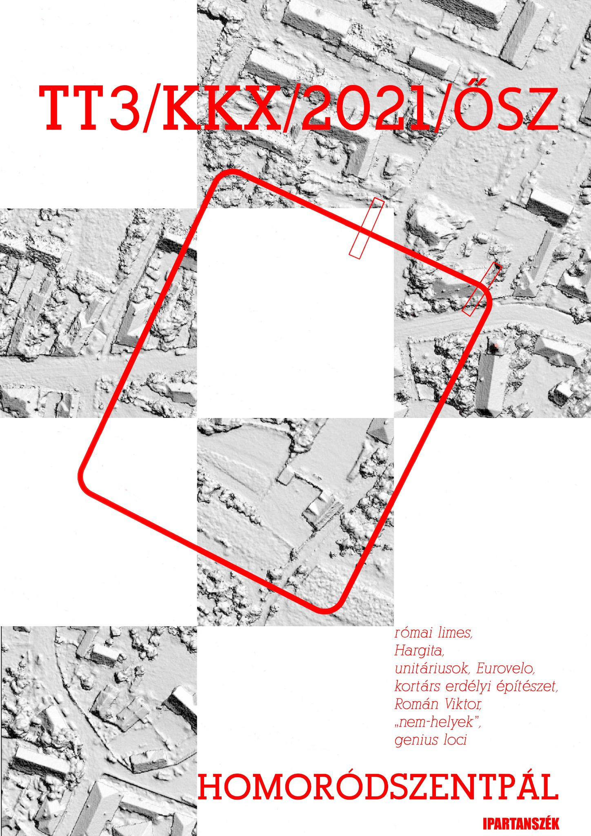
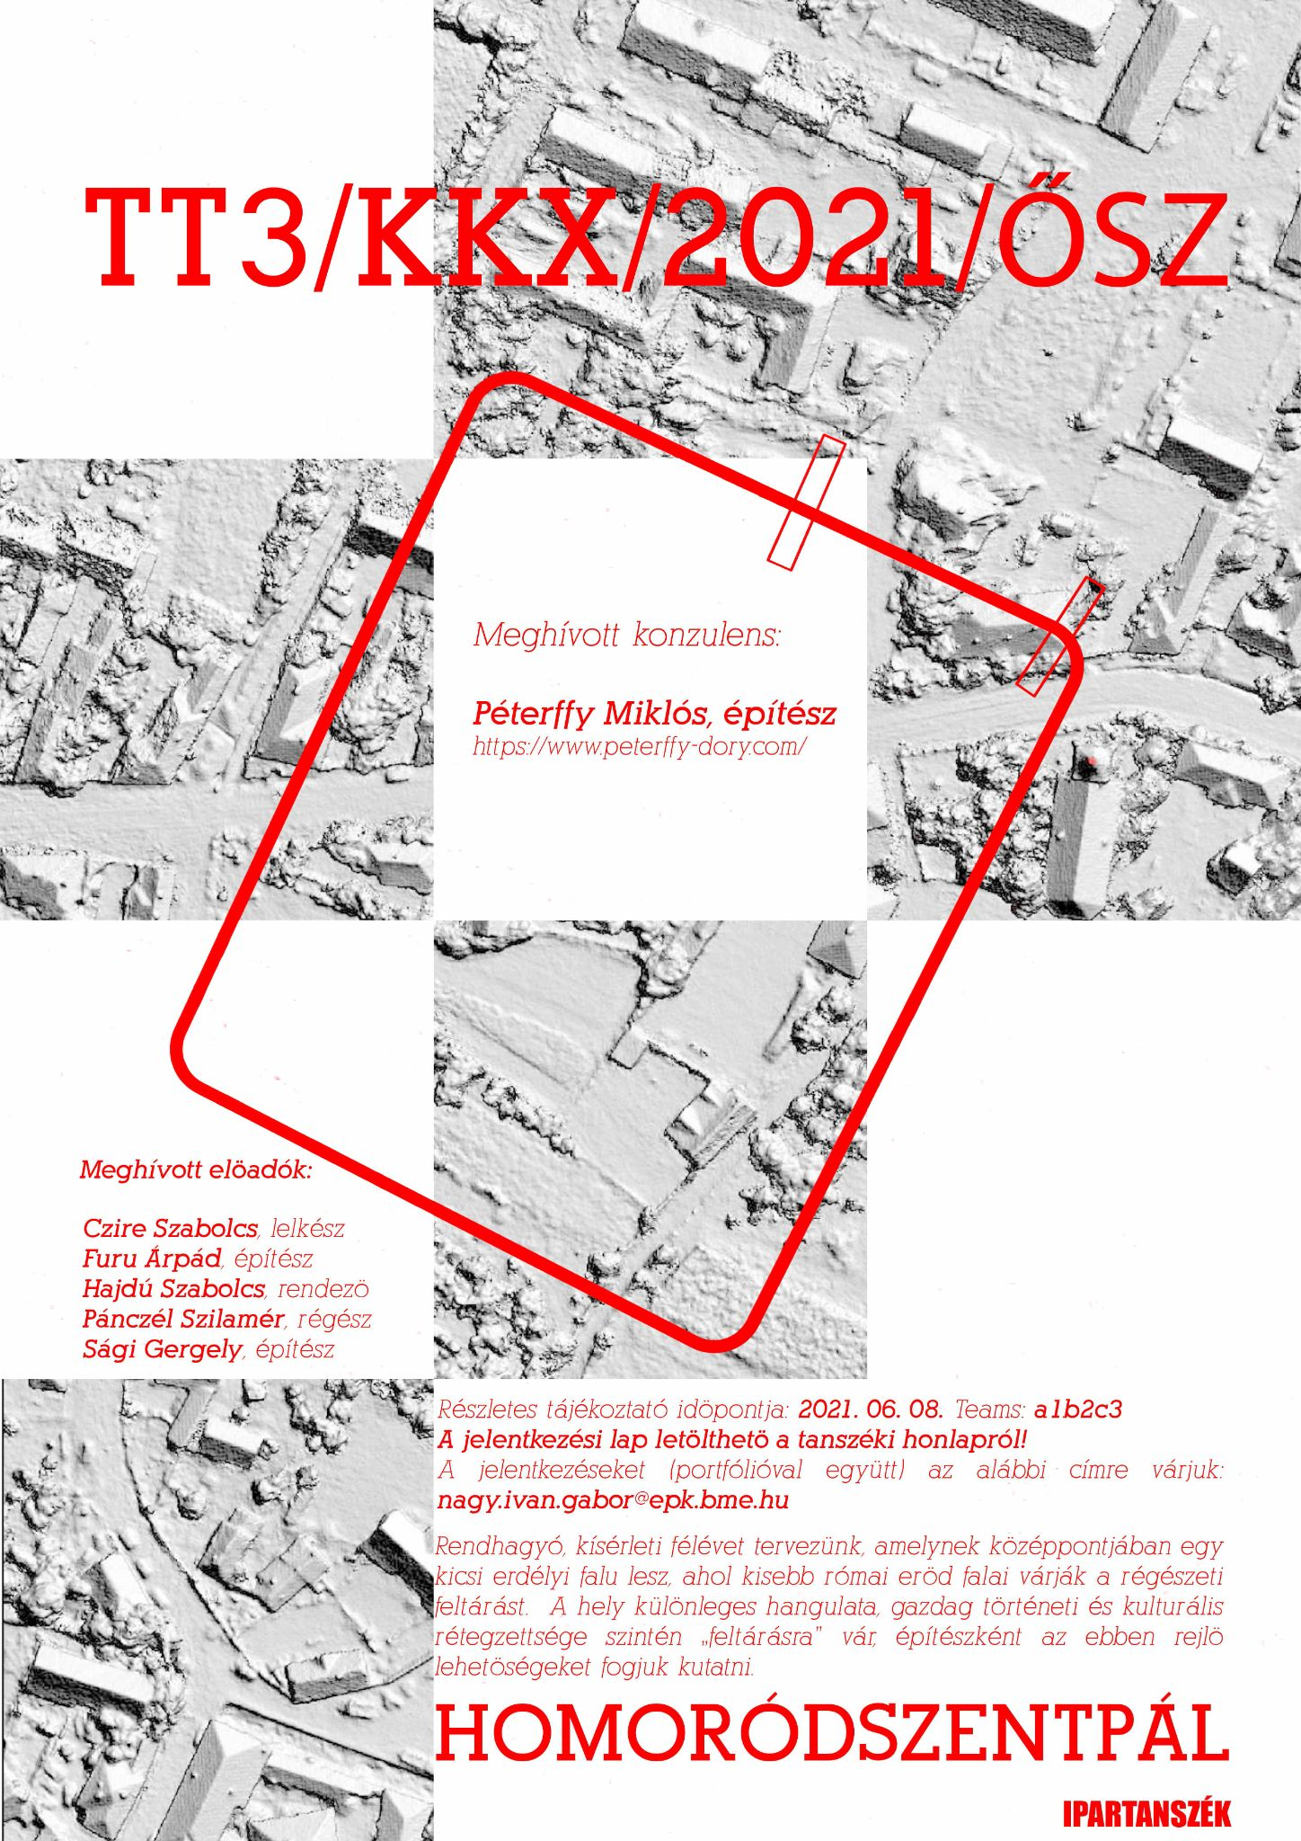

Slide 20
TT+KKX/2021/ŐSZ
A jelentkezési lap elérhető a honlapon:
http://www.ipar.bme.hu/
A jelentkezési lapokat és a további kérdéseket
a Teams csoportban vagy emailben (nagy.ivan.gabor@epk.bme.hu) várjuk!

